Slide 1

第四課
物盡其用 Reuse

Slide 2
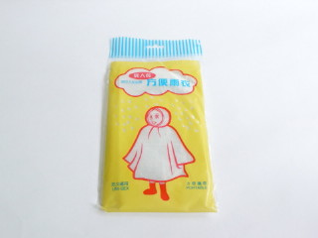
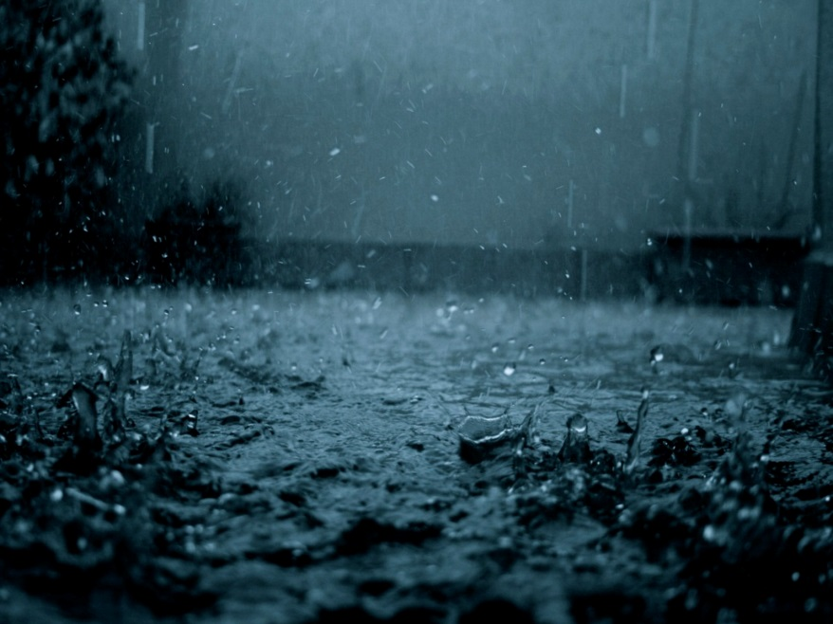
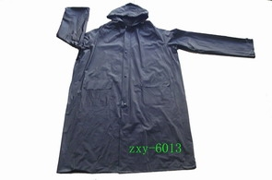
下雨時…
你會選擇便利雨衣還是普通雨衣?
何者的重用次數更多?
圖片來源
http://tungkeeplasticbag.com/osc/index.php?cPath=81&osCsid=dfc99297efa59d87def8263902627fe0

Slide 3
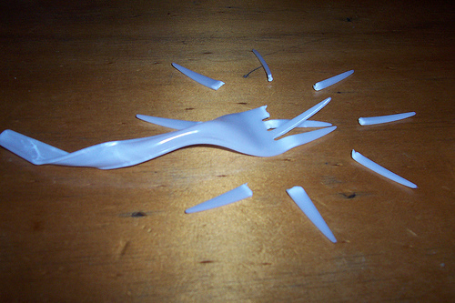
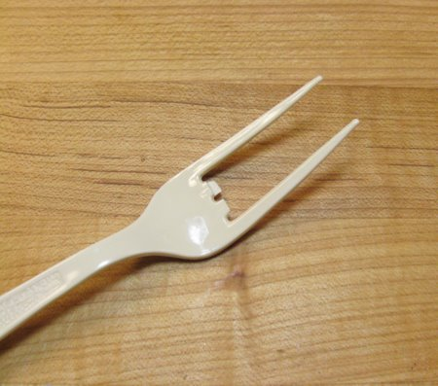
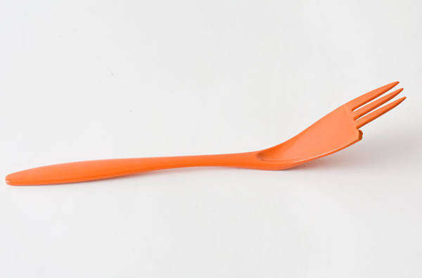
一壞即掉，不能重用?
你覺得哪一個能重用?
你會重用嗎?

Slide 4
Reuse 物盡其用
除非因損毀而不能再用,
否則也不應隨便丟棄
沒用但新淨的物品送給有需要的人
你能說出「物盡其用」的例子嗎?
大大減少製造廢物
實踐「可持續發展」
Notes:
物盡其用（Reuse）
物盡其用（Reuse）是指除非對象的機能退化或嚴重損毀而不能再用,否則也不應隨便丟棄有的東西。 其中最普遍的情況往往是因為物件的款式追不上潮流或自己貪新忘舊而丟棄有用的東西。另外,把自己沒用但新淨的物品送給有需要的人,如舊衣捐贈的活動就是其中一種方法去把有用的物品迴圈再用。如果我們學會物盡其用,自然能減少製造廢物。 這也是其中一個方法實踐「可持續發展」的環保原則。
請學生說出「物盡其用」的例子

Slide 5
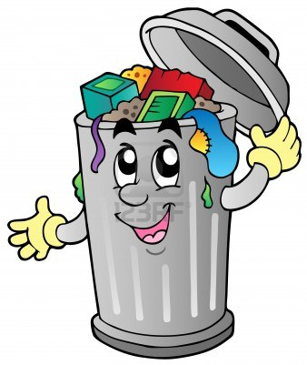
齊來搜查塑膠垃圾
請觀察學校中的回收箱,
寫下可重用或不可重用的塑膠廢物

Slide 6
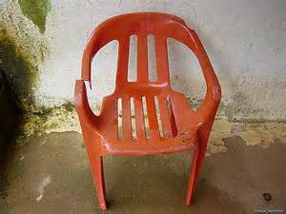

塑膠預言家
你會重用嗎?
不可重用
此塑膠椅子已經損壞,容易發生危險

Slide 7
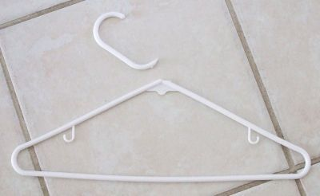
塑膠預言家
你會重用嗎?
不可重用
容易掉落並發生危險

Slide 8
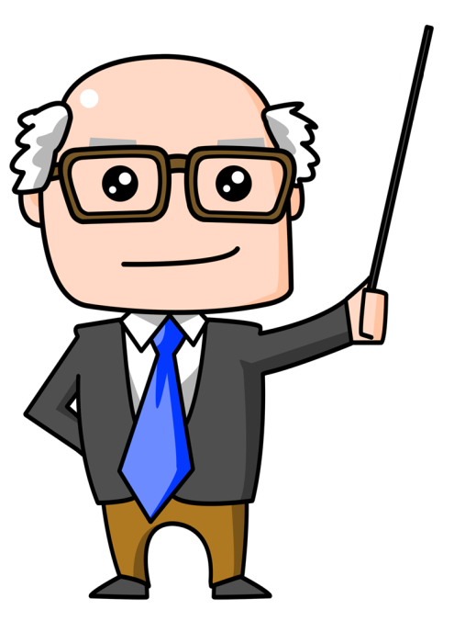
當重用廢物時, 除了要考慮該廢物是否適合重用外, 我們亦應該注意重用時會不會帶來危險。

Slide 9
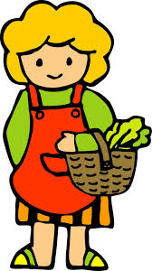
精明消費者
要成為精明的消費者, 必定要學會環保的抉擇。
記得要根據減少使用(Reduce)及物盡其用(Reuse)的原則而選擇適當的物品。

Slide 10
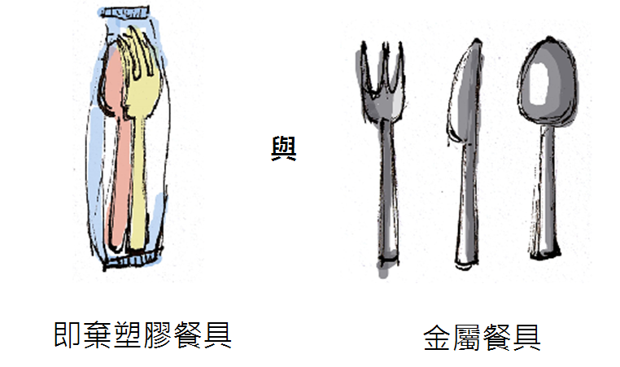
你會選擇哪一種?

Slide 11
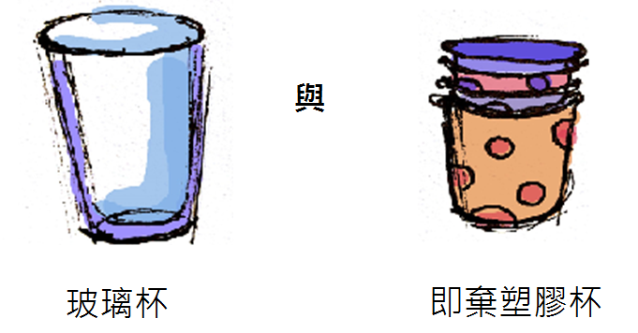
你會選擇哪一種?

Slide 12
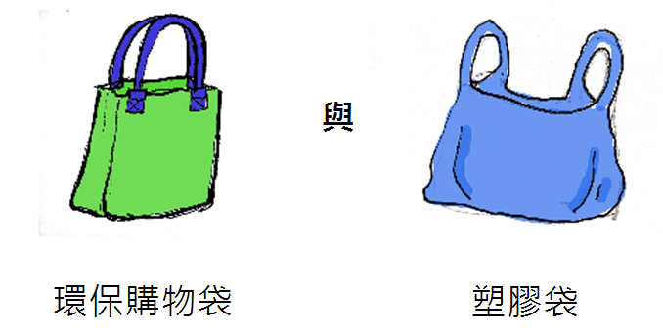
你會選擇哪一種?

Slide 13
環保購物建議
根據你剛剛買回來的東西, 你有甚麼環保購物建議?
Notes:
比较容量, 包装物料, 可重用次数等方面
包装物料: 家庭装比起独立包装, 所使用的包装物料较少, 而已容量亦较多
可重用次数: 环保购物袋, 玻璃杯, 金属餐具的可重用次数较多

Slide 14
環保購物建議
可比較物品的容量, 包裝物料及可重用次數等方面
可重用次數: 環保購物袋, 玻璃杯, 金屬餐具等的可重用次數較多, 可用到直至該物品損毀
包裝物料: 盡量避免購買含有外包裝袋的物品, 可減少包裝物料
Notes:
比較容量, 包裝物料, 可重用次數等方面
包裝物料: 家庭裝比起獨立包裝, 所使用的包裝物料較少, 而已容量亦較多
可重用次數: 環保購物袋, 玻璃杯, 金屬餐具的可重用次數較多

Slide 15
小總結
物盡其用(Reuse)
  除非對象的機能退化或嚴重損毀而不能再用,否則也不應隨便丟棄
  沒用但新淨的物品送給有需要的人
購物時應根據減少使用(Reduce)及物盡其用(Reuse)的原則而選擇適當的物品。

